Slide 1
Thứ sáu ngày 21 tháng 3 năm 2025
Toán
Chia số đo thời gian (tiết 2)

Slide 2









Slide 3




16 phút 15 giây : 5 = ?
A
B
3 phút 25 giây
3 phút 15
C
D
2 phút 15 giây
3 phút 15 giây

Slide 4
6 giờ 36 phút : 3 = ?
A
B
2 giờ 10 phút
2 giờ 12 phút
C
D
2 giờ 6 phút
1 giờ 12 phút

Slide 5


Toán
CHIA SỐ ĐO THỜI GIAN

Slide 6

Mẹ ơi, mẹ ơi,… Huhu!HuHu!
Các bạn nhỏ ơi.
Các bạn có thấy mẹ của mình đâu không?
Các bạn hãy giúp mình đi tìm mẹ nhé!

Slide 7



Em chào anh Ong ạ!
Anh có thấy mẹ em đâu không ạ?
Em hãy giúp anh làm bài này. Anh sẽ chỉ cho em.

Slide 8
Bài 1:
Thời gian bay của một con ong cả đi và về từ tổ đến cánh đồng hoa là 17 phút 12 giây. Hỏi trung bình con ong đó bay từ tổ đến cánh đồng hoa hết bao nhiêu thời gian?

Slide 9
Bài 1:
Bài giải
Trung bình con ong đó bay từ tổ đến cánh đồng hoa hết số thời gian là:
17 phút 12 giây : 2 = 8 phút 36 giây
Đáp số: 8 phút 36 giây

Slide 10
Cảm ơn em. Em đã làm bài rất tốt. Em hãy đi sang phía nhà chị Cáo để tìm mẹ nhé!

Slide 11



Chị Cáo ơi!
Chị có thấy mẹ em đâu không ạ?
Em hãy giải bài toán sau. Chị sẽ chỉ cho em biết.

Slide 12
Bài 2:
Hà xuất phát từ nhà lúc 6 giờ 48 phút để đi đến trường. Trên đường đi, Hà gặp Dũng trước cổng nhà của Dũng. Hai bạn cùng đi và đến trường lúc 7 giờ 15 phút. Thời gian đi từ nhà Hà đến nhà Dũng ít hơn thời gian đi từ nhà Dũng đến trường là 3 phút. Hỏi lúc Hà đến cổng nhà Dũng là mấy giờ?

Slide 13
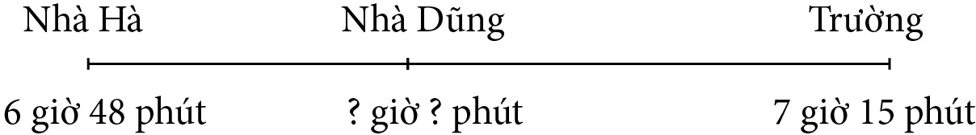

Slide 14
+ Bài toán hỏi gì?
➔Thời điểm lúc Hà đến nhà Dũng.
+ Bài toán cho biết:
➔ Thời điểm xuất phát từ nhà Hà là 6 giờ 48 phút
➔ Thời điểm lúc đến trường là 7 giờ 15 phút
➔ Khoảng thời gian từ nhà Hà đến nhà Dũng ít hơn từ nhà Dũng đến trường là 3 phút
➔ Hiệu hai khoảng thời gian: TỔNG

Slide 15
+ Có thể tìm được sự liên quan nào nữa giữa hai khoảng thời gian này?
➔ Khoảng thời gian từ 6 giờ 48 phút đến 7 giờ 15 phút.
+ Tìm tổng này dựa vào đâu?
➔ Tổng – hiệu
+ Nhận dạng bài toán
➔ Số lớn, số bé.
+ Xác định
- Chỉ cần tìm một trong hai số. Ví dụ: Số bé : Tìm thời điểm lúc Hà đến nhà Dũng

Slide 16
Bài giải
Thời gian Hà và Dũng đi đến trường là:
7 giờ 15 phút - 6 giờ 48 phút = 27 (phút)
Thời gian đi từ nhà Hà đến nhà Dũng là:
(27 – 3) : 2 = 12 (phút)
Hà đến cổng nhà Dũng lúc:
6 giờ 48 phút + 12 phút = 6 giờ 60 phút = 7 giờ
Đáp số: 7 giờ

Slide 17

Em làm rất tốt. Hãy bay về phía nhà bác Cú Mèo để tìm mẹ.

Slide 18



Bác Cú Mèo ơi!
Bác hãy chỉ cho con biết, mẹ con đang ở đâu với ạ.
Nếu con giải được bài toán này ta sẽ nói cho con biết.

Slide 19
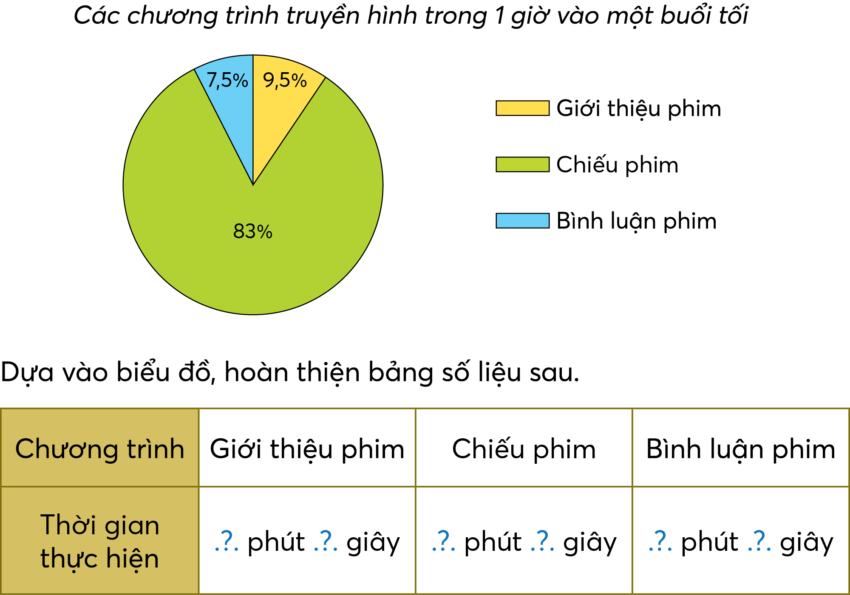
Bài 3: Biểu đồ dưới đây cho biết tỉ số phần trăm thời gian dành cho các chương trình trong một giờ của một đài truyền hình.

Slide 20
1 giờ = 60 phút
7,5% của 60 phút
→ 60 : 100 x 7,5 = 4,5(phút)
→ 4 phút 0,5 phút;
0,5 phút = 0,5 x 60 (giây) = 30 giây
→ 4 phút 30 giây
1 giờ = 60 phút
9,5% của 60 phút
→ 60 : 100 x 9,5 = 5,7 (phút)
→ 5 phút 0,7 phút;
0,7 phút = 0,7 x 60 (giây) = 42 giây
→ 5 phút 42 giây
1 giờ = 60 phút
83% của 60 phút
→ 60 : 100 x 83 = 49,8 (phút)
→ 49 phút 0,8 phút;
0,8 phút = 0,8 x 60 (giây) = 48 giây
→ 49 phút 48 giây
5 phút 42 giây
49 phút 48 giây
4 phút 30 giây

Slide 21

Cháu thật giỏi!
Hãy đi về phía trước cháu sẽ tìm được mẹ nhé.
Con cảm ơn bác ạ.

Slide 22

Chào mừng con
trở về nhà!

Slide 23

Về nhà làm bài tập.
Chuẩn bị bài tiếp theo “Bài 82”.

Slide 24


